Slide 1
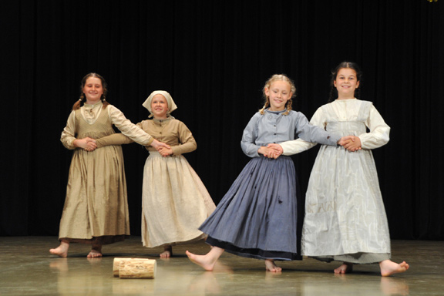
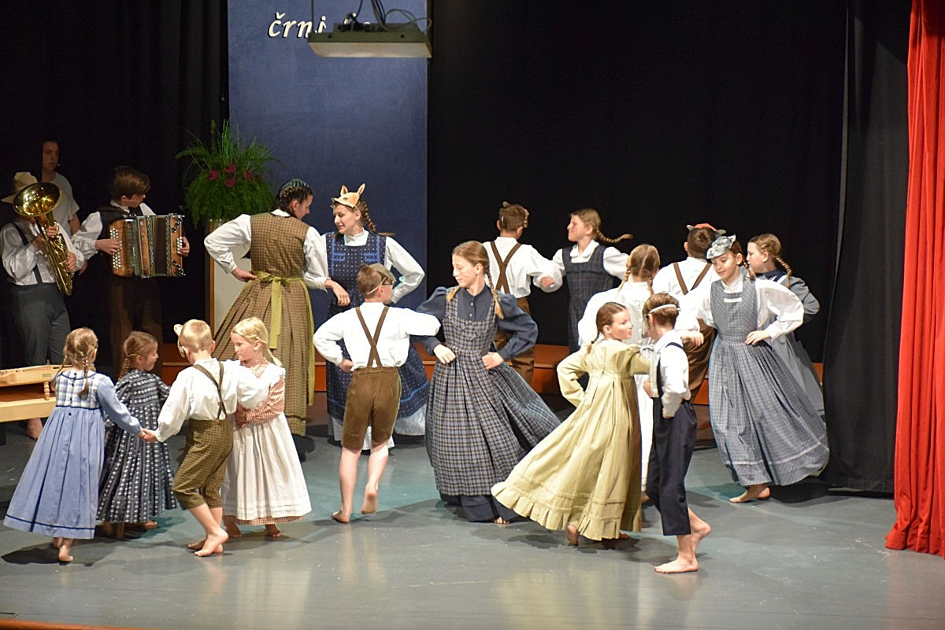
ŠPORT v času pouka na daljavo
Plešemo ljudske plese
Ples je govorica telesa ob ritmu glasbe.
Ples je šport.
S plesom razvijamo gibalne sposobnosti.
Poznamo različne zvrsti MODERNEGA plesa: Hip hop, Break dance, Street dance, Akrobatski ples …
Poznamo LJUDSKI ples, katerega plesni koraki
so nastali na podlagi znanih ljudskih pesmi in so ga plesali
naše babice in dedki.

Slide 2
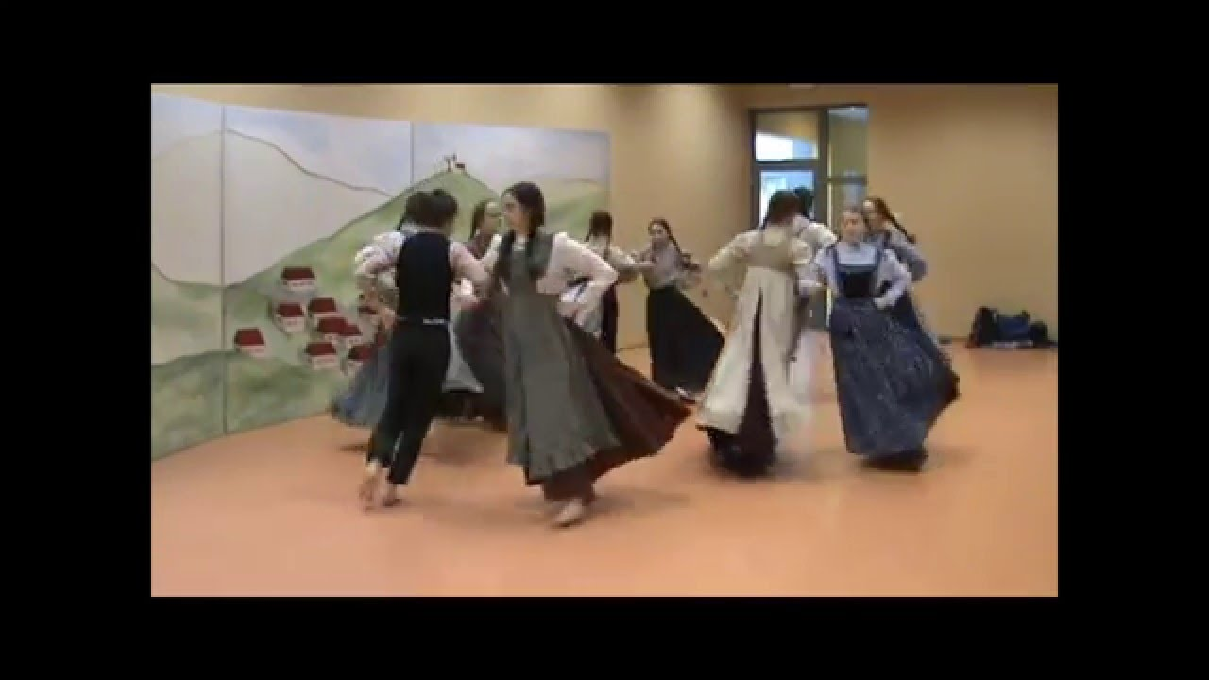
Ob bistrem potoku je mlin
Oglej si ples: https://www.youtube.com/watch?v=8Fi98Ig0_X8
Par najprej zaniha s sklenjenimi rokami v desno, levo, desno, oba zaploskata ter isto ponovita v drugi smer, nakar fant poklekne na desno koleno. Dekle teče okoli njega v desno in nato pri ponovitvi v levo, držeča se prvič z desno, drugič z levo roko za njegovo dvignjeno desnico. Vse se ponovi le da poklekne dekle.
Prosi nekoga od družinskih članov, da s teboj zapleše.

Slide 3
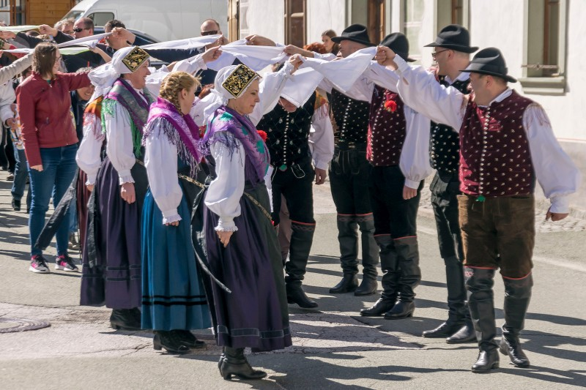
Dreto šivat:
Oglej si ples:
Sedaj pa prosi nekoga od domačih, da zapleše s tabo.
https://www.youtube.com/watch?v=Ae7YqYMRClo
Dva plesalca (navadno fant in dekle) stopita vštric, se primeta za sosednji roki in jih dvigneta v most. Ostali se za njima drug za drugim postavijo v kolono ter se primejo za roke. Tako sklenjena kolona steče pod dvignjenimi rokami prvih dveh naprej in brž ko vsi pretečejo most, ta dva povesita roke in se na koncu priključita koloni. Hkrati pa že prva dva v koloni obstaneta, dvigneta roki in ostali stečejo naprej …

Slide 4
Rašpla:
Oglej si ples
https://www.youtube.com/watch?v=MjOty0sY_PA
Prosi nekoga od družinskih članov, da s teboj zapleše.

Slide 5
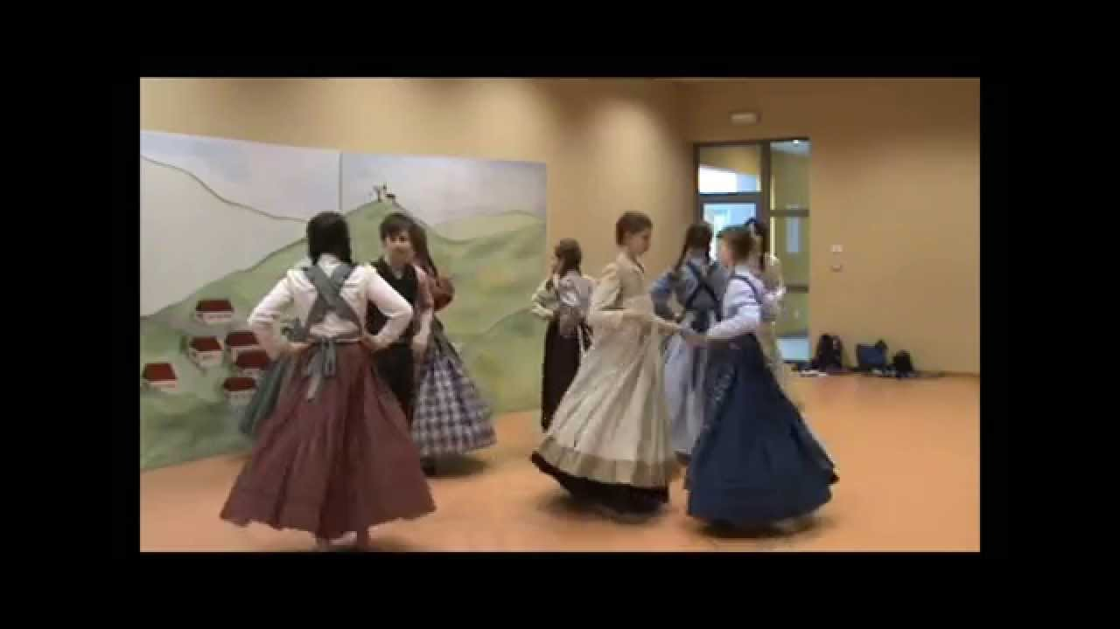
Zibenšrit:
Oglej si ples
https://www.youtube.com/watch?v=2BjWDneN6Po

Slide 6
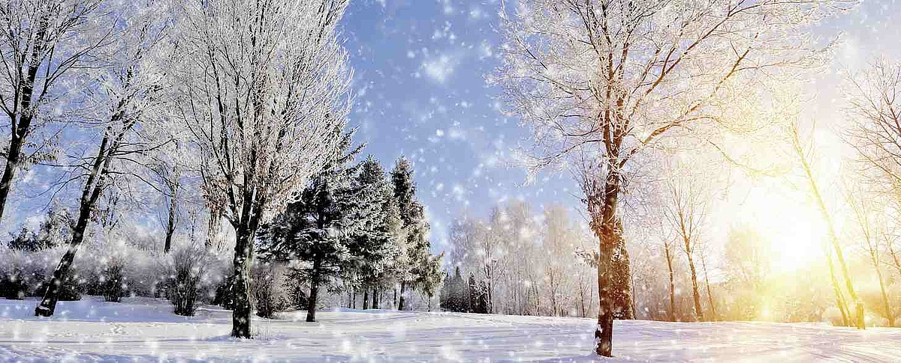
Zapleši ljudske plese, preostali čas pa izkoristi za gibanje na svežem zraku.
Želim ti lep teden.

